Slide 1
SVM原理与应用
HITSCIR-TM Group
zkli-李泽魁

Slide 2
大纲
背景
线性分类
非线性分类
松弛变量
多元分类
应用
工具包

Slide 3
大纲
背景
线性分类
非线性分类
松弛变量
多元分类
应用
工具包

Slide 4
SVM背景
支持向量机
support vector machine
SVM

Slide 5
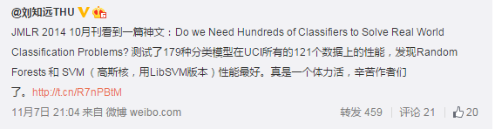

为什么要用SVM(个人观点)
分类效果好
上手快
N种语言的N个Toolkit
理论基础完备
妇孺皆知的好模型
找工作需要它(利益相关：面试狗一只)
应用与原理

Slide 6
SVM发展历史
重要理论基础1
60年代，Vapnik和Chervonenkis提出VC维理论
重要理论基础2
1982年，Vapnik提出结构风险最小化理论
支持向量机(Support Vector Machine)是Cortes和Vapnik于1995年首先提出的
它在解决小样本、非线性及高维模式识别中表现出许多特有的优势，并能够推广应用到函数拟合等其他机器学习问题中

Slide 7
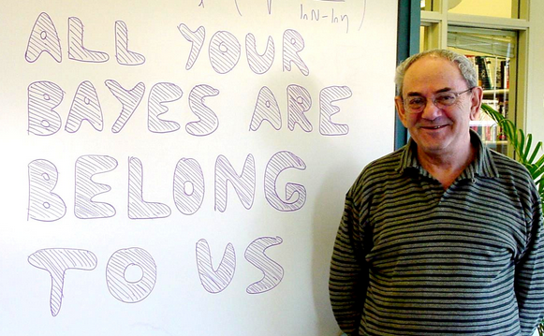
作者之一简介
Vapnik
《Statistical Learning Theory》作者
书中详细的论证了统计机器学习之所以区别于传统机器学习的本质，就在于统计机器学习能够精确的给出学习效果，能够解答需要的样本数等等一系列问题。

Slide 8
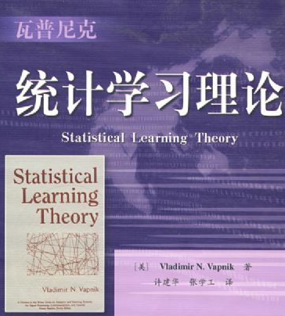
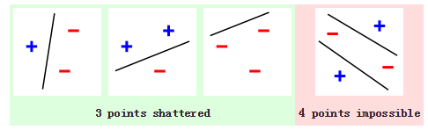
SVM理论基础1（比较八股）
统计学习理论的VC维理论
(Statistical Learning Theory或SLT)是研究有限样本情况下机器学习规律的理论
(Vapnik-Chervonenkis Dimension) 反映了函数集的学习能力，VC维越大则学习机器越复杂
Notes:
N维空间中线形分类器和线形实函数的VC维是N+1。
函数集的VC 维就是它能打散的最大样本数目N
正是因为SVM关注的是VC维，后面我们可以看到，SVM解决问题的时候，和样本的维数是无关的（甚至样本是上万维的都可以，这使得SVM很适合用来解决文本分类的问题，当然，有这样的能力也因为引入了核函数）。

Slide 9
SVM理论基础2（比较八股）
结构风险最小化
机器学习本质上就是一种对问题真实模型的逼近。这个与问题真实解之间的误差，就叫做风险。
结构化风险 = 经验风险 + 置信风险
经验风险 = 分类器在给定样本上的误差
置信风险 = 分类器在未知文本上分类的结果的误差，代表了我们在多大程度上可以信任分类器在未知文本上分类的结果。（无法准确估值，给出估计的区间）

Slide 10
SVM理论基础2（比较八股）
结构化风险 = 经验风险 + 置信风险
置信风险因素：
样本数量，给定的样本数量越大，学习结果越有可能正确，此时置信风险越小；
分类函数的VC维，显然VC维越大，推广能力越差，置信风险会变大。
泛化误差界的公式*
R(w)≤R_{emp}(w)+Ф(n/h)
公式中R(w)就是真实风险，Remp(w)就是经验风险，Ф(n/h)就是置信风险。
统计学习的目标从经验风险最小化变为了寻求经验风险与置信风险的和最小，即结构风险最小。
Notes:
以前的机器学习方法都把经验风险最小化作为努力的目标，但后来发现很多分类函数能够在样本集上轻易达到100%的正确率，在真实分类时却一塌糊涂（即所谓的推广能力差，或泛化能力差）。此时的情况便是选择了一个足够复杂的分类函数（它的VC维很高），能够精确的记住每一个样本，但对样本之外的数据一律分类错误。
提高样本数量，降低VC维，降低置信风险。

Slide 11
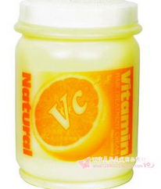

SVM理论基础（小结）
统计学习理论的VC维理论
SVM关注的是VC维
结构风险最小化
R(w)≤R_{emp}(w)+Ф(n/h)
Notes:
以前的机器学习方法都把经验风险最小化作为努力的目标，但后来发现很多分类函数能够在样本集上轻易达到100%的正确率，在真实分类时却一塌糊涂（即所谓的推广能力差，或泛化能力差）。此时的情况便是选择了一个足够复杂的分类函数（它的VC维很高），能够精确的记住每一个样本，但对样本之外的数据一律分类错误。

Slide 12
SVM特性
小样本
与问题的复杂度比起来，SVM算法要求的样本数是相对比较少的
非线性
SVM擅长应付样本数据线性不可分的情况，主要通过松弛变量和核函数技术来实现
高维模式识别
例如文本的向量表示，几万维，反例: KNN

Slide 13
大纲
背景
线性分类
非线性分类
松弛变量
多元分类
应用
工具包

Slide 14
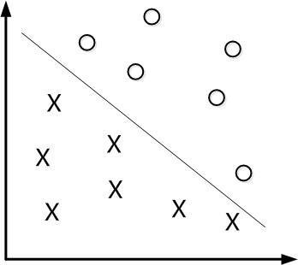
线性分类器
问题的引入
X和O是两类样本
中间的直线就是一个分类函数，它可以将两类样本完全分开。

Slide 15
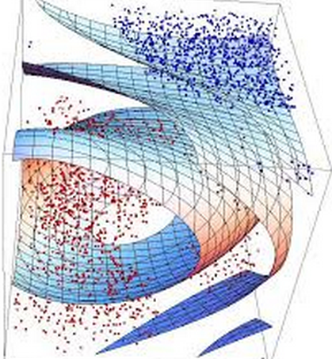
线性函数？
在一维空间里就是一个点
在二维空间里就是一条直线
在三维空间里就是一个平面
……
如果不关注空间的维数，这种线性函数还有一个统一的名称——超平面(Hyper Plane)

Slide 16
线性函数→分类问题
例如我们有一个线性函数
g(x)=wx+b
我们可以取阈值为0，这样当有一个样本x_{i}需要判别的时候，我们就看g(x_{i})的值。
若g(x_{i})>0，就判别为类别O
若g(x_{i})<0，则判别为类别X
Tips
w、x、b均可以是向量
中间那条直线的表达式是g(x)=0，即wx+b=0，我们也把这个函数叫做分类面

Slide 17
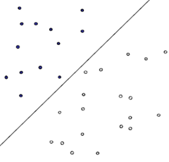
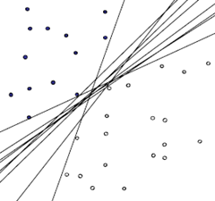
分类面的决定
分离超平面不是唯一
上面的N直线都可以对点正确分类
分离超平面存在一个最好的

Slide 18
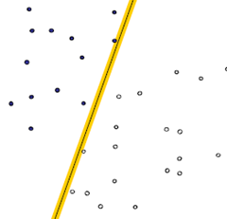
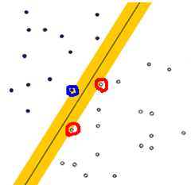
分类面的“好坏”量化
一个很直观的感受是，让“离直线最近的点，距离直线尽可能地远”
就是分割的间隙越大越好，把两个类别的点分得越开越好
Notes:
就像我们平时判断一个人是男还是女，就是很难出现分错的情况，这就是男、女两个类别之间的间隙非常的大导致的，让我们可以更准确的进行分类。

Slide 19
“分类间隔”的引入
文本分类分类时样本格式
label（标示出这个样本属于哪个类别）
feature（文本特征所组成的向量）
假设label=±1，我们就可以定义一个样本点到某个超平面的间隔为(这是定义)
δ_{i}=y_{i}(wx_{i}+b)
^

Slide 20
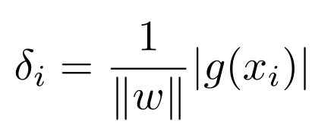
分类间隔
^
δ_{i}=y_{i}(wx_{i}+b)
y_{i}(wx_{i}+b)总大于0的，而且它的值等于|wx_{i}+b|
如果某个样本属于该类别的话，wx_{i}+b>0，而y_{i}也大于0
反之，wx_{i}+b<0，而y_{i}也小于0
现在把w和b进行一下归一化，即用w/||w||和b/||w||分别代替原来的w和b，那么间隔就可以写成

Slide 21
分类间隔→几何间隔
解析几何中点x_{i}到直线g(x)=0的距离公式
推广一下，是到超平面g(x)=0的距离， g(x)=0就是上节中提到的分类超平面
||w||是什么符号？||w||叫做向量w的范数，向量长度其实指的是它的2-范数
用归一化的w和b代替原值之后的间隔有一个专门的名称，叫做几何间隔

Slide 22
量化问题之“支持向量”
被红色和蓝色的线圈出来的点就是所谓的支持向量(support vector)

Slide 23
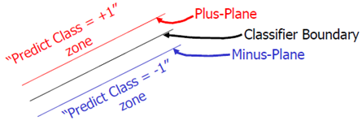
量化问题之“最大化间隔”
Maximum Marginal原则
Classifier Boundary就是f(x)，红色和蓝色的线（plus plane与minus plane）就是support vector所在的面，红色、蓝色线之间的间隔就是我们要最大化的分类间的间隔。

Slide 24
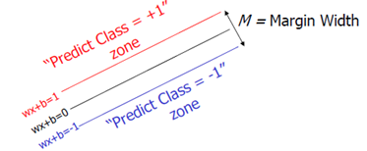
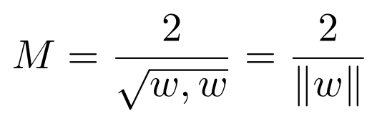
量化问题之“最大化间隔”
Maximum Margin原则
几何间隔

Slide 25
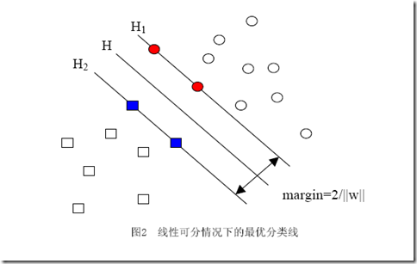
几何间隔的现实含义
H是分类面，而H₁和H₂是平行于H，且过离H最近的两类样本的直线，H₁与H，H₂与H之间的距离就是几何间隔

Slide 26
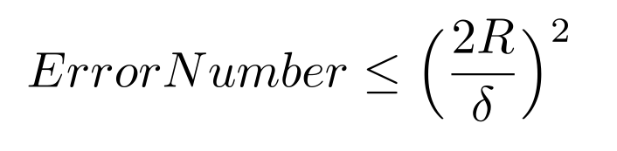
几何间隔的存在意义
几何间隔与样本的误分次数间存在关系
其中的δ是样本集合到分类面的间隔，R=max ||xi|| i=1,...,n，即R是所有样本中向量长度最长的值（也就是说代表样本的分布有多么广）
误分次数一定程度上代表分类器的误差。（证明略）
误分次数的上界由几何间隔决定（样本已知的时候）

Slide 27

Maximum Margin
为了使分类面更合适
为了减少误分次数
最大化几何间隔

Slide 28

minimize ||w||
是否让W=0，目标函数就最小了呢？ =。=
式子有还有一些限制条件，完整的写下来，应该是这样的
求最小值的问题就是一个优化问题，一个带约束的二次规划(quadratic programming, QP)问题，是一个凸问题
凸二次规划区别于一般意义上的规划问题，它有解而且是全局最优的解，而且可以找到

Slide 29
如何解二次规划问题
等式约束，是求极值、拉格朗日转化等方法转化为无约束问题
不等式约束的问题怎么办？
方法一：用现成的QP (Quadratic Programming) 优化包进行求解(效率低)
方法二：求解与原问题等价的对偶问题(dual problem)得到原始问题的最优解(更易求解、可以推广到核函数)
拉格朗日乘子法
拉格朗日对偶性
KKT理论支撑

Slide 30
求解步骤
转化为对偶问题
对偶转化 & KKT条件
求解wb极小化
拉格朗日乘子极值
求解α极大化
用SMO算法求解α乘子

Slide 31




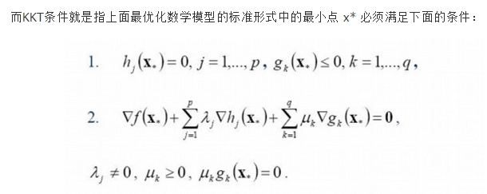
1、对偶问题的转化
给每一个约束条件加上一个拉格朗日乘子（Lagrange multiplier），定义拉格朗日函数
根据对偶算法与KKT条件约束，这个问题可以从
转化为
其中 p*和d*等价条件就是KKT条件*

Slide 32
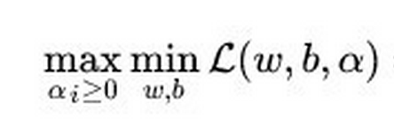
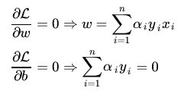
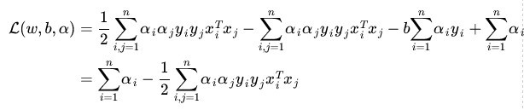
2、wb的极小化
那么问题转化为
先固定α，求wb的最小值
将以上结果代入之前的L，
得到只含α的优化结果

Slide 33
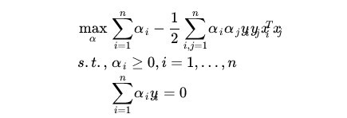


3、α的极大化
优化问题接上一步处理结果
如果求出了α*，那么w和b就可以随之求解
最终得出分离超平面和分类决策函数。
那么有什么好方法求α呢？

Slide 34
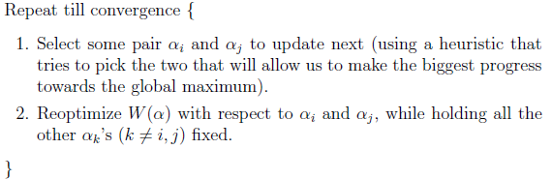
3、利用SMO算法求解对偶问题中的拉格朗日乘子α
优化问题接上一步处理结果
上述式子要解决的是在参数αi上求最大值的问题，至于xy都是已知数
SMO算法(略)

Slide 35
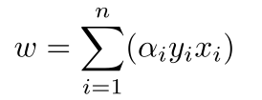

表达式的感性分析(番外篇)
线性函数表达式为 g(x)=<w,x>+b
样本确定了w，用数学的语言描述，就是w可以表示为样本的某种组合
w=α1x1+α2x2+…+αnxn
同时w不仅跟样本点的位置有关，还跟样
本的类别有关（也就是和样本的“标签”有关）。因此用下
面这个式子表示才算完整：
w=α₁y₁x₁+α₂y₂x₂+…+α_{n}y_{n}x_{n}
Notes:
但是上面的式子还不够好，你回头看看图中正样本和负样本的位置，想像一下，我不动所有点的位置，而只是把其中一个正样本点定为负样本点（也就是把一个点的形状从圆形变为方形），结果怎么样？三条直线都必须移动（因为对这三条直线的要求是必须把方形和圆形的点正确分开）！这说明w不仅跟样本点的位置有关，还跟样本的类别有关（也就是和样本的“标签”有关）。因此用下面这个式子表示才算完整

Slide 36
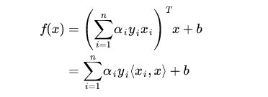
分类函数的预测
将w的表达式带入分类函数后
对于新点 x的预测，只需要计算它与训练数据点的内积即可（表示向量内积）
所有非Supporting Vector 所对应的系数都αi是等于零的，因此对于新点的内积计算实际上只要针对少量的“支持向量”而不是所有的训练数据即可。

Slide 37
大纲
背景
线性分类
非线性分类
松弛变量
多元分类
应用
工具包

Slide 38
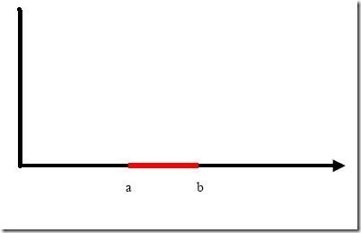
非线性分类——问题的引入
我们把横轴上端点a和b之间红色部分里的所有点定为正类，两边的黑色部分里的点定为负类。试问能找到一个线性函数把两类正确分开么？不能，因为二维空间里的线性函数就是指直线，显然找不到符合条件的直线。

Slide 39
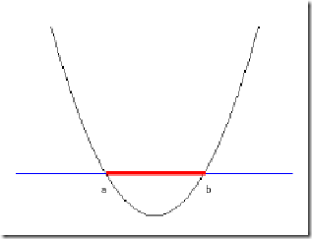
非线性分类——问题的引入
显然通过点在这条曲线的上方还是下方就可以判断点所属的类别
Notes:
你在横轴上随便找一点，算算这一点的函数值，会发现负类的点函数值一定比0大，而正类的一定比0小

Slide 40

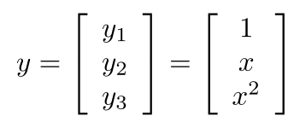
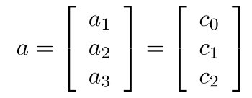
非线性分类——问题的引入
这条曲线就是我们熟知的二次曲线，它的函数表达式可以写为：
它不是一个线性函数，但是，我们可以新建一个向量y和a：
这样g(x)就可以转化为f(y)=<a,y>

Slide 41

非线性分类——问题的引入
原先问题是： 转化后的问题：
在任意维度的空间中，这种形式的函数都是一个线性函数
原来在二维空间中一个线性不可分的问题，映射到四维空间后，变成了线性可分的。
解决线性不可分问题的基本思路——向高维空间转化(这种特征变换称作特征映射(feature mapping))，使其变得线性可分。
Notes:
在任意维度的空间中，这种形式的函数都是一个线性函数（只不过其中的a和y都是多维向量罢了），因为自变量y的次数不大于1

Slide 42

核函数——例子引入
我们文本分类问题的原始空间是1000维的，在这个维度上问题是线性不可分的。现在我们有一个2000维空间里的线性函数
式中的 w ’和x ’都是2000维的向量，只不过w ’是定值，而x ’是变量
现在我们的输入，是一个1000维的向量x，分类的过程是先把x变换为2000维的向量x ’ ，然后求这个变换后的向量x ’与向量w’的内积，再把这个内积的值和b相加，就得到了结果，看结果大于阈值还是小于阈值就得到了分类结果。

Slide 43
核函数——例子引入
我们其实只关心那个高维空间里内积的值，那个值算出来了，分类结果就算出来了。
是否能有这样一种函数K(w,x),他接受低维空间的输入值，却能算出高维空间的内积值 < w’,x’ >？
如果有这样的函数，那么当给了一个低维空间的输入x以后：
这两个函数的计算结果就完全一样，我们也就用不着费力找那个映射关系，直接拿低维的输入往g(x)里面代就可以了

Slide 44

核函数——形式化定义
假设映射函数是
我们要将 映射为
那么定义核函数（Kernel）为
如果要实现该节开头的效果，只需先计算 ，然后计算 即可，然而这种计算方式是非常低效的。
比如最初的特征是n维的，我们将其映射到n^2维，然后再计算，这样需要O(n^2)的时间。那么我们能不能想办法减少计算时间呢?

Slide 45

核函数
这样的K(w,x)确实存在。它被称作核函数(kernel)，而且还不止一个
事实上，只要是满足了Mercer条件*的函数，都可以作为核函数。
核函数的基本作用就是接受两个低维空间里的向量，能够计算出经过某个变换后在高维空间里的向量内积值。

Slide 46

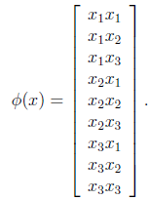
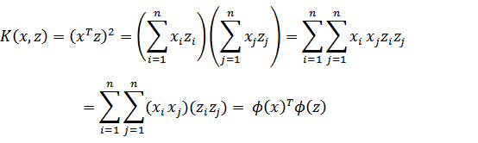
核函数——例子1
假设x和z都是n维的
展开后，得
我们可以只计算原始特征x和z内积的
平方，时间复杂度是O(n) ，就等价与计
算映射后特征的内积。也就是说我们不
需要花时间O(n^2)了

Slide 47
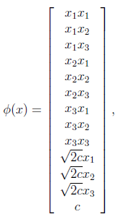

核函数——例子2
核函数
对应的映射函数（n=3时）是

Slide 48

核函数举例1——高斯核
如果x和z很相近( )，那么核函数值为1，如果x和z相差很大( )，那么核函数值约等于0。
由于这个函数类似于高斯分布，因此称为高斯核函数，也叫做径向基函数(Radial Basis Function 简称RBF)。
它能够把原始特征映射到无穷维。
Notes:
由于计算的是内积，我们可以想到IR中的余弦相似度，如果x和z向量夹角越小，那么核函数值越大，反之，越小。因此，核函数值可以看成 与 相似度衡量指标。

Slide 49
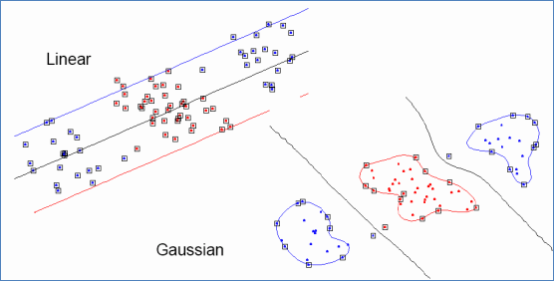
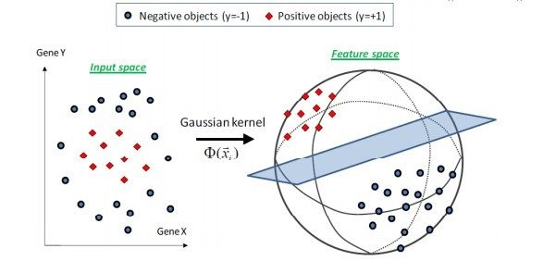
核函数举例1——高斯核

Slide 50

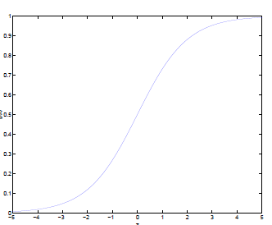

核函数举例2——sigmoid核
既然高斯核函数能够比较x和z的相似度，并映射到0到1，回想logistic回归，sigmoid函数可以，因此还有sigmoid核函数等等。

Slide 51
核函数举例3——多项式核
刚才我们举的例子是这里多项式核的一个特例（R = 0，d = 2）。
虽然比较麻烦，而且没有必要，不过这个核所对应的映射实际上是可以写出来的。

Slide 52
核函数举例4——线性核
这实际上就是原始空间中的内积。
这个核存在的主要目的是使得“映射后空间中的问题”和“映射前空间中的问题”两者在形式上统一起来

Slide 53


核函数小结
我们会经常遇到线性不可分的样例，此时，我们的常用做法是把样例特征映射到高维空间中去
如果凡是遇到线性不可分的样例，一律映射到高维空间，那么这个维度大小是会高到可怕的
核函数就隆重登场了，核函数的价值在于它虽然也是讲特征进行从低维到高维的转换，但核函数绝就绝在它事先在低维上进行计算，而将实质上的分类效果表现在了高维上，也就如上文所说的避免了直接在高维空间中的复杂计算

Slide 54
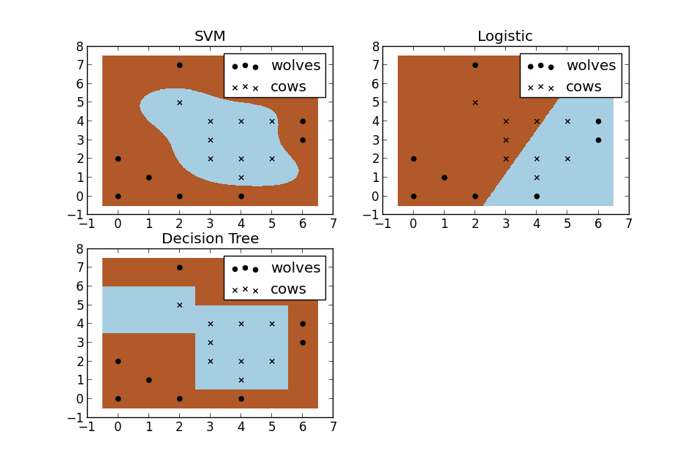

核函数分类效果图
篱笆部署问题

Slide 55
核函数还有什么值得我们注意的
既然有很多的核函数，针对具体问题该怎么选择？
对核函数的选择，现在还缺乏指导原则
如果使用核函数向高维空间映射后，问题仍然是线性不可分的，那怎么办？
松弛变量
Notes:
各种实验的观察结果（不光是文本分类）的确表明，某些问题用某些核函数效果很好，用另一些就很差，但是一般来讲，径向基核函数是不会出太大偏差的一种，首选

Slide 56
大纲
背景
线性分类
非线性分类
松弛变量
多元分类
应用
工具包

Slide 57
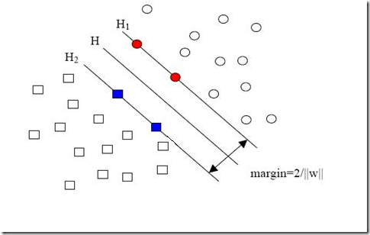
问题的引入
现在我们已经把一个本来线性不可分的文本分类问题，通过映射到高维空间而变成了线性可分的

Slide 58
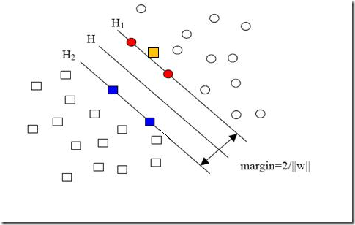
问题的引入
圆形和方形的点各有成千上万个，现在想象我们有另一个样本点，但是这个样本的位置是这样的：

Slide 59
近似线性可分问题
就是图中黄色那个点，它是方形的，因而它是负类的一个样本，这单独的一个样本，使得原本线性可分的问题变成了线性不可分的。这样类似的问题（仅有少数点线性不可分）叫做“近似线性可分”的问题。

Slide 60
Outlier的处理分析
有一万个点都符合某种规律（因而线性可分），有一个点不符合，那这一个点是否就代表了分类规则中我们没有考虑到的方面呢
更有可能的是，这个样本点压根就是错误，是噪声，是提供训练集的同学人工分类时一打瞌睡错放进去的。所以我们会简单的忽略这个样本点，仍然使用原来的分类器，其效果丝毫不受影响。

Slide 61
硬间隔分类问题
由于我们原本的优化问题的表达式中，确实要考虑所有的样本点（不能忽略某一个，因为程序它怎么知道该忽略哪一个呢？），在此基础上寻找正负类之间的最大几何间隔，而几何间隔本身代表的是距离，是非负的，像上面这种有噪声的情况会使得整个问题无解。
这种解法其实也叫做“硬间隔”分类法，因为他硬性的要求所有样本点都满足和分类平面间的距离必须大于某个值。

Slide 62
如何评价硬间隔分类
硬间隔的分类法其结果容易受少数点的控制，这是很危险的
解决方法：
允许一些点到分类平面的距离不满足原先的要求

Slide 63


松弛变量的引入
意思是说离分类面最近的样本点函数间隔也要比1大。如果要引入容错性，就给1这个硬性的阈值加一个松弛变量，即允许
因为松弛变量是非负的，因此最终的结果是要求间隔可以比1小
Notes:
由于不同的训练集各点的间距尺度不太一样，因此用间隔（而不是几何间隔）来衡量有利于我们表达形式的简洁。

Slide 64
松弛变量 值的确定
当某些点出现这种间隔比1小的情况时（这些点也叫离群点），意味着我们放弃了对这些点的精确分类，而这对我们的分类器来说是种损失
但是放弃这些点也带来了好处，那就是使分类面不必向这些点的方向移动，因而可以得到更大的几何间隔（在低维空间看来，分类边界也更平滑）

Slide 65
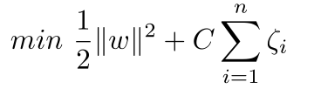

松弛变量 vs 优化问题
我们原始的硬间隔分类对应的优化问题
我们要把松弛变量加入到优化问题中，即将损失越小越好

Slide 66


软间隔分类器
如果是 ，则为二阶软间隔分类器
如果是 ，则为一阶软间隔分类器

Slide 67
惩罚因子C
惩罚因子 C
把损失加入到目标函数里的时候，就需要一个惩罚因子（cost，也就是N中工具包中的参数C）

Slide 68
松弛变量&惩罚因子的几点说明
并非所有的样本点都有一个松弛变量与其对应。实际上只有“离群点”才有，没离群的点松弛变量都等于0
松弛变量的值实际上标示出了对应的点到底离群有多远，值越大，点就越远
惩罚因子C决定了你有多重视离群点带来的损失，显然当所有离群点的松弛变量的和一定时，你定的C越大，对目标函数的损失也越大
惩罚因子C不是一个变量，整个优化问题在解的时候，C是一个事先指定的值
Notes:
三是惩罚因子C决定了你有多重视离群点带来的损失，显然当所有离群点的松弛变量的和一定时，你定的C越大，对目标函数的损失也越大，此时就暗示着你非常不愿意放弃这些离群点，最极端的情况是你把C定为无限大，这样只要稍有一个点离群，目标函数的值马上变成无限大，马上让问题变成无解，这就退化成了硬间隔问题。
四是惩罚因子C不是一个变量，整个优化问题在解的时候，C是一个你必须事先指定的值，指定这个值以后，解一下，得到一个分类器，然后用测试数据看看结果怎么样，如果不够好，换一个C的值，再解一次优化问题，得到另一个分类器，再看看效果，如此就是一个参数寻优的过程，但这和优化问题本身决不是一回事，优化问题在解的过程中，C一直是定值，要记住。

Slide 69
核函数 vs 松弛变量
相同点：
都是解决线性不可分问题的
不同点：
在原始的低维空间中，样本相当的不可分，无论你怎么找分类平面，总会有大量的离群点，此时用核函数向高维空间映射一下，虽然结果仍然是不可分的，但比原始空间里的要更加接近线性可分的状态
达到了近似线性可分的状态后，此时再用松弛变量处理那些少数“冥顽不化”的离群点

Slide 70
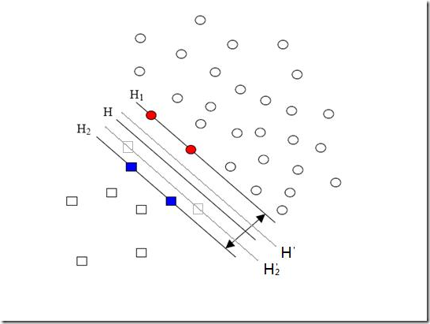
C的运用：数据集偏斜(unbalanced)
它指的是参与分类的两个类别（也可以指多个类别）样本数量差异很大。比如说正类有10000个样本，而负类只给了100个

Slide 71
数据集偏斜(unbalanced)
方形的点是负类。H，H1，H2是根据给的样本算出来的分类面
两个灰色点有提供的话，那算出来的分类面应该是H’，H2’和H1
负类给的样本点越多，
就越容易出现在灰色点
附近的点，我们算出的
结果也就越接近于真实
的分类面。
Notes:
由于负类的样本很少很少，所以有一些本来是负类的样本点没有提供，比如图中两个灰色的方形点，如果这两个点有提供的话，那算出来的分类面应该是H’，H2’和H1，他们显然和之前的结果有出入，实际上负类给的样本点越多，就越容易出现在灰色点附近的点，我们算出的结果也就越接近于真实的分类面。但现在由于偏斜的现象存在，使得数量多的正类可以把分类面向负类的方向“推”，因而影响了结果的准确性。

Slide 72
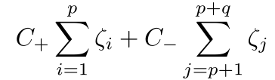

unbalanced问题的解决方法(1)
惩罚因子，那就是给样本数量少的负类更大的惩罚因子，表示我们重视这部分样本
Notes:
其中i=1…p都是正样本，j=p+1…p+q都是负样本。
那C₊和C₋怎么确定呢？它们的大小是试出来的（参数调优）

Slide 73
unbalanced问题的解决方法(2)
不一定是样本少，还可能是分布不够广
“政治类”vs“体育类”文本分类，体育类集中在“篮球”领域
比如可以算算他们在空间中占据了多大的体积，例如给负类找一个超球，它可以包含所有负类的样本，再给正类找一个，比比两个球的半径，就可以大致确定分布的情况
但是有些领域分布的确不够广，比如“高考作文” vs “C语言类”
Notes:
显然半径大的分布就比较广，就给小一点的惩罚因子。

Slide 74

unbalanced问题的解决方法
简单的就是美的
Libsvm在解决偏斜问题的时候用的是方案一，样本数量的比
C的初始值根据参数调优计算出来
咱们先假定说C₊是5这么大，C₋就可以定为500这么大（10000：100=100：1）

Slide 75
大纲
背景
线性分类
非线性分类
松弛变量
多元分类
应用
工具包

Slide 76
多元分类
SVM是一种典型的两类分类器，即它只回答属于正类还是负类的问题
而现实中要解决的问题，往往是多类的问题
如何由两类分类器得到多类分类器，就是一个值得研究的问题

Slide 77
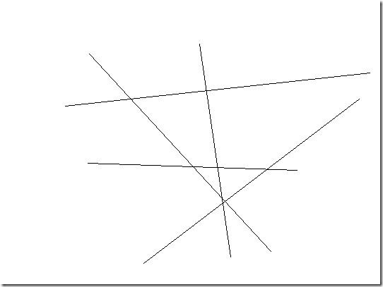
方案一：一次求解N个分类面
一次性考虑所有样本，并求解一个多目标函数的优化问题，一次性得到多个分类面
可惜这种算法还基本停留在纸面上，因为一次性求解的方法计算量实在太大，大到无法实用的地步

Slide 78
方案二：一类对其余
一类对余类法(One versus rest，OVR)
构造类别数k个的二元分类器
训练时第i个分类机取训练集中第i类为正类，其余类别点为负类
判别时，输入信号分别经过k个分类器输出
优点
每个优化问题的规模比较小，而且分类的时候速度很快
缺点
分类重叠 & 不可分类 & 人为的数据偏斜
Notes:
就是每次仍然解一个两类分类的问题。比如我们有5个类别，第一次就把类别1的样本定为正样本，其余2，3，4，5的样本合起来定为负样本，这样得到一个两类分类器，它能够指出一篇文章是还是不是第1类的；第二次我们把类别2 的样本定为正样本，把1，3，4，5的样本合起来定为负样本，得到一个分类器，如此下去，我们可以得到5个这样的两类分类器（总是和类别的数目一致）。到了有文章需要分类的时候，我们就拿着这篇文章挨个分类器的问：是属于你的么？是属于你的么？哪个分类器点头说是了，文章的类别就确定了。

Slide 79
方案三：一对一
该方法在每两类问训练一个分类器，因此对于一个k类问题，将有k(k-1)/2个分类器
优点
避免了数据偏斜
训练阶段（也就是算出这些分类器的分类平面时）所用的总时间却比“OVR”方法少很多
投票时也会有分类重叠的现象，但不会有不可分类现象
缺点
类别数为5的时候，我们调用了10个分类器，类别数如果是1000，要调用的分类器数目会上升至约500,000个（但是时间上可能OVO还是比OVR少，因为考虑的样本数少）
Notes:
因此过程就是算出这样一些分类器，第一个只回答“是第1类还是第2类”，第二个只回答“是第1类还是第3类”，第三个只回答“是第1类还是第4类”，如此下去，你也可以马上得出，这样的分类器应该有5 X 4/2=10个（通式是，如果有k个类别，则总的两类分类器数目为k(k-1)/2）

Slide 80
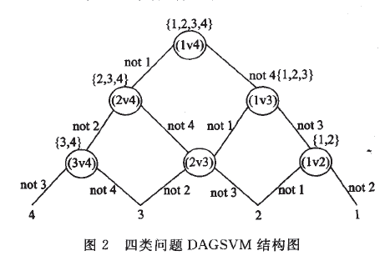
方案四：DAG方法(有向无环图)
DAG-SVMs是针对OVO存在误分现象提出的
这种方法的k(k-1)/2个分类器，构成一个有向无环图。该有向无环图中含有k(k-1)/2个内部节点和k个叶结点，每个节点对应一个二类分类器

Slide 81
方案四：DAG方法(有向无环图)
优点
简单易行，只需要使用k-1个决策函数即可得出结果，较“一对一"方法提高了测试速度，而且不存在误分、拒分区域
由于其特殊的结构，
故有一定的容错性，分
类精度较一般的二叉树
方法高
缺点
误差积累

Slide 82
方案四：DAG方法(有向无环图)
DAG的错误累积
错误累积在一对其余和一对一方法中也都存在，DAG方法好于它们的地方就在于，累积的上限，不管是大是小，总是有定论的，有理论证明
而一对其余和一对一方法中，尽管每一个两类分类器的泛化误差限是知道的，但是合起来做多类分类的时候，误差上界是多少
DAG方法根节点的选取
我们就总取在两类分类中正确率最高的那个分类器作根节点
置信度最大的路径

Slide 83
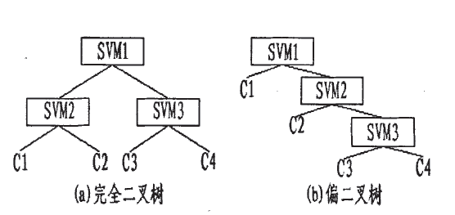
其他方案：决策树、ECOC
决策树方法
纠错输出编码法(ECOC)
K*L维编码矩阵
类别判定用汉明距离
Notes:
K为类别数
L为判别函数数目

Slide 84
大纲
背景
线性分类
非线性分类
松弛变量
多元分类
应用
工具包

Slide 85
SVM的应用
文本分类(下页详谈)
图像处理
图像过滤、图片分类与检索
生物信息技术
蛋白质分类
语音识别
人脸检测、指纹识别
手写字体识别
网络入侵检测、口令认证、网页分类
……

Slide 86
SVM的文本分类应用
例:
Topic 分类
14万条微信数据，33个类别。3000条测试数据，其余数据为训练数据。
Emotion 分类
8000句微博，3个类别。2000句测试数据，其余数据训练。
省略恢复
“小明买了苹果，很甜。”

Slide 87
大纲
背景
线性分类
非线性分类
松弛变量
多元分类
应用
工具包

Slide 88
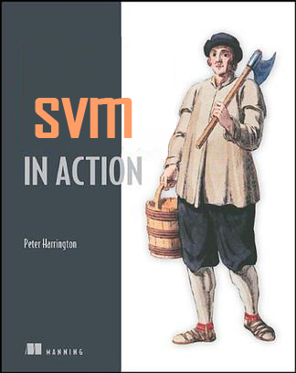
SVM工具包
Libsvm
Liblinear
Svm_perf
LibShortText
……

Slide 89


Libsvm简介
LibSVM是林智仁(Chih-Jen Lin) 教授开发
可以很方便的对数据做分类或回归
程序小，运用灵活，输入参数少，并且是开源的，易于扩展，因此成为目前国内应用最多的SVM的库
The current release (Version 3.20, November 2014)

Slide 90
Libsvm工具包
工具包组成
Java
Matlab
Python
svm-toy(一个可视化的工具, 用来展示训练数据和分类界面, 里面是源码, 其编译后的程序在windows文件夹下)
Tools(四个python文件, 用来数据集抽样(subset), 参数优选(grid), 集成测试(easy), 数据检查(checkdata))
Windows(包含libSVM四个exe程序包)
其他.c .h源码

Slide 91
Libsvm工具包常用命令
Svmtrain
svmtrain [options] training_set_file [model_file]
Svmpredict
svmpredict [options] test_file model_file output_file
Svmscale
svmscale [options] filename

Slide 92
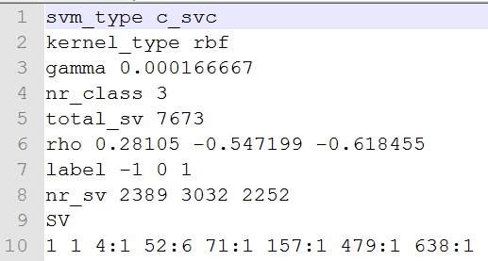
Libsvm模型文件
X.model
Notes:
svm_type c_svc //所选择的svm类型, 默认为c_svc
kernel_type rbf //训练采用的核函数类型, 此处为RBF核
gamma 0.0769231 //RBF核的参数γ
nr_class 2 //类别数, 此处为两分类问题
total_sv 132 //支持向量总个数
rho 0.424462 //判决函数的偏置项b
label 1 -1 //原始文件中的类别标识
nr_sv 64 68 //每个类的支持向量机的个数
SV //以下为各个类的权系数及相应的支持向量

Slide 93
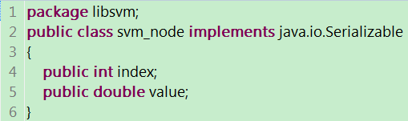
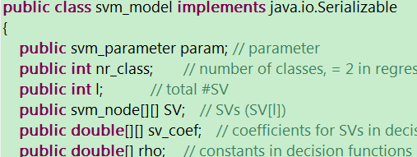
Libsvm源码数据结构举例
SVM node
SVM model

Slide 94
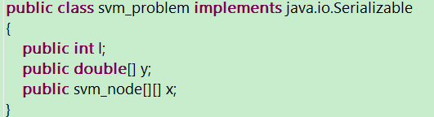
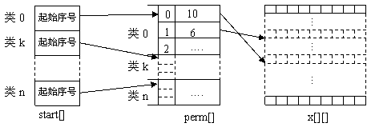
Libsvm源码数据结构举例
SVM problem
svm_train调用的svm_group_class
Notes:
Start[] 样本集各类样本排列后的起始点 类别数*1维
Perm[] 记录各样本排列后的序号 样本数*1维
X[] 所有样本的特征值 样本数*特征维数

Slide 95
Liblinear
Liblinear
线性分类器
主要为大规模数据的线性模型设计
由于采用线性核,所以不需要计算kernel value,速度更快
缺点就是太吃内存了。10G的数据量需要接近50G的内存，数据量再大就没法做了

Slide 96
什么时候用Liblinear
当你面对海量的数据时，这里的海量通常是百万级别以上
海量数据分为两个层次：样本数量和特征的数量。
使用线性和非线性映射训练模型得到相近的效果
对模型训练的时间效率要求较高

Slide 97
Liblinear高效分类的理论基础
trust region method
trust region method是个优化的框架，a dual to line search
x_k+1 = x_k + alpha * p_k
它是先确定一个region(hyperball)，或者说先确定它的半径delta(因为球心就是x_k)，然后在此球内优化泰勒展式的局部模型(一般都是二阶)寻找方向p_k，如果优化成功则球心转移，并扩大半径；如果不成功则球心不变，缩小半径。并如此反复。（区别于line search 先确定p_k后优化alpha）
Notes:
信赖域方法？
二维线性搜索
在一般使用line search的优化中，先根据泰勒展式的局部模型计算p_k（就是在optimization里占大篇幅的各种方法的最速下降法、牛顿法、拟牛顿法等等），然后在确定p_k的情况下优化alpha，这一步就叫line search。

Slide 98
Liblinear高效分类的理论基础
truncated newton method
truncated newton method是指牛顿法中计算H * p_k + g = 0时采用数值迭代解决这个线性系统问题而不是直接高斯消元，其中g和H分别是目标函数的一阶导和二阶导。
通常情况下，这里可以用共轭梯度的近似解来逼近。
Notes:
信赖域方法？
二维线性搜索
在一般使用line search的优化中，先根据泰勒展式的局部模型计算p_k（就是在optimization里占大篇幅的各种方法的最速下降法、牛顿法、拟牛顿法等等），然后在确定p_k的情况下优化alpha，这一步就叫line search。

Slide 99



Svm_perf
Made by 康奈尔大学
对计算机硬件的性能要求比liblinear要低
See also
Friendly to our

Slide 100
LibShortText
LibShortText是一个开源的Python短文本(包括标题、短信、问题、句子等)分类工具包
它在LibLinear的基础上针对短文本进一步优化，主要特性有：
直接输入文本，无需做特征向量化的预处理
二元分词（Bigram），去停顿词，做词性过滤
基于线性核SVM分类器
提供了完整的API，用于特征分析和Bad Case检验

Slide 101


LibShortText
格式
Bad case 检验 & 特征分析

Slide 102


LibShortText
缺点
不支持中文，需要替换分词器

Slide 103
总结
背景
SVM历史、宏观的理论基础与优点
线性分类
分类面、间隔最大化、对偶问题求解参数
非线性分类
问题的提出、核函数定义、举例、对比
松弛变量
离群点、软间隔、松弛变量、惩罚因子、数据集偏斜问题
多元分类
多元分类的N种方法
应用
在NLP、图像、网络等方面的分类应用
工具包
libsvm、liblinear、svm_perf、libshortText

Slide 104
参考
SVM系列
Jasper、JerryLead、v_JULY_v、Free Mind
Superbear 、Zouxy09、Guoze、zhoubl668
SVM资源推荐
林智仁-机器学习讲义SVM
CMU- SVM Slides
MIT-SVM讲义
刘家峰-模式识别SVM

Slide 105

谢谢~

